Slide 1
Fordøjelsen
Hvad nedbrydes hvor og hvordan sker det?

Slide 2
Fordøjelsens opgaver
Fordøjelsessystemets opgave er at optage samtlige af de stoffer, som vi indtager.
Maden behandles både mekanisk og kemisk.
Følgende opgaver:
Findele maden
Nedbryde madens bestanddele kemisk ved brug af enzymer
Optage de stoffer cellerne har behov for fra fordøjelseskanalen.

Slide 3
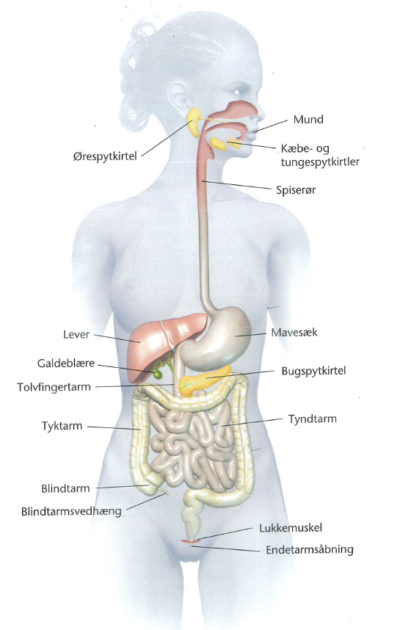

Slide 4
Fordøjelsessystemets opbygning
Opbygningen er som følge:
Fordøjelseskanalen og de dertil knyttede organer
Spytkirtlerne, bugspytkirtlen, leveren og galdeblæren.
Disse organer munder alle ud i fordøjelseskanalen via sekreter.
Fordøjelsessystemets funktion reguleres via hormoner og via det autonome nervesystem.
Selve fordøjelseskanalen starter ved munden og slutter med endetarmen og er delt i forskellige afsnit:
Mund
Spiserør
Mavesæk
Tyndtarmen
Tyktarmen
Endetarmen

Slide 5
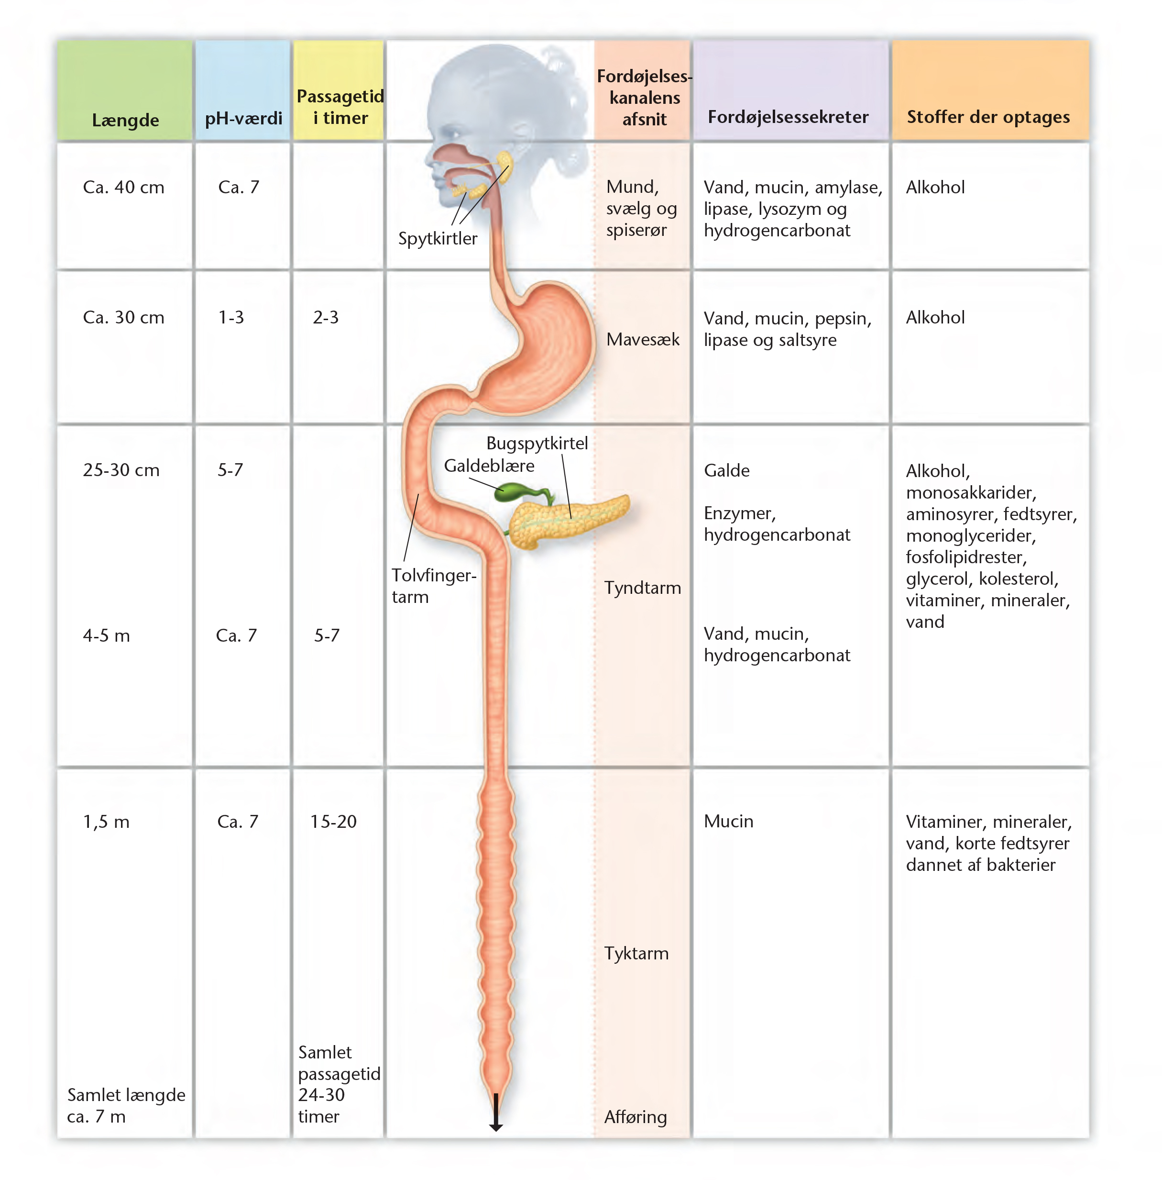

Slide 6
Øvelse: Læs om munden og spiserørets funktion
S. 160 i jeres pdf.
Hvad sker der i munden og i spiserøret – skriv lidt noter.

Slide 7
Mavesækken (kort)
Funktionen:
Regulere mavesækkens størrelse afhængig af fyldningsgraden, så den kan fungere som lager for store mængder mad under og lige efter et måltid.
Ælte maden ved hjælp af muskelsammentrækninger, så den bliver findelt og blandet med mavesaften.
Tømme maveindholdet over i tyndtarmen.
Kirtelcellerne i mavesækkens slimhinde danner ca. 2 liter mavesaft i døgnet.
De vigtigste bestanddele:
Mucin – beskyttende slimlag.
Pepsinogen – inaktivt forstadie af det aktive proteinspaltende enzym pepsin.
Gastrisk lipase – Et fedtspaltende enzym – aktiv i det syre mavemiljø.
Saltsyre (HCl) – Aktivere pepsinogen til pepsin, gøre maveindholdet surt, nedbryde bindevæv og muskelvæv i maden og dræbe bakterier.

Slide 8
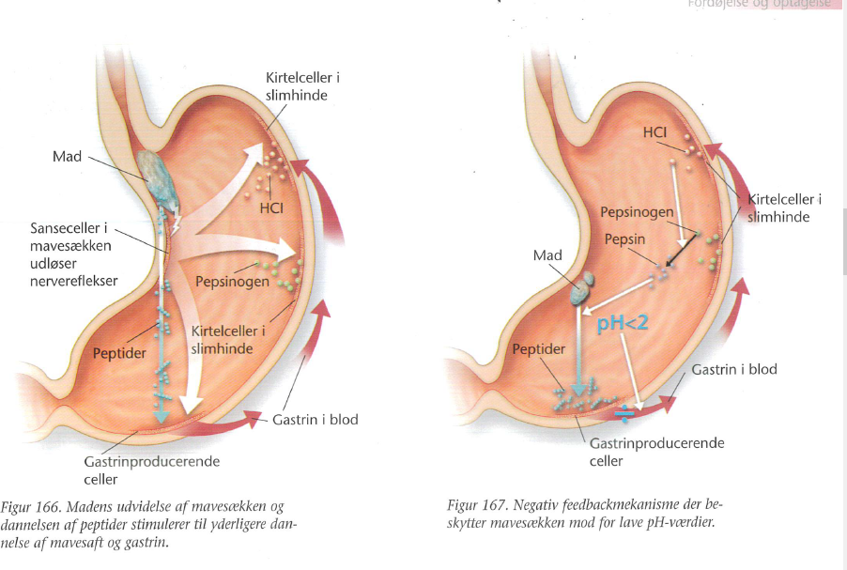

Slide 9
Tyndtarmen opbygning + funktion
Når der kommer maveindhold til tyndtarmen er det en sur halvtflydende blanding, hvor spytamylasen har nedbrudt op til 40% af stivelsen, mens mavesækkens pepsin kun har nedbrudt 10-15% af madens proteiner.
Lipaserne har nedbrudt 15-20% af fedtindholdet.
Endnu er ingen af næringsstofferne, vitaminerne eller mineralerne kroppen har brug for blevet optaget.
Tyndtarmens opgaver er derfor:
Færdiggøre nedbrydningen af maden.
Optage næringsstoffer, vitaminer og mineraler

Slide 10
Tyndtarmens funktion
Funktionen af tyndtarmen er:
Blande tarmindholdet
Transportere tarmindholdet videre ved peristaliske bevægelse.

Slide 11
Nedbrydning af kulhydrater
Den enzymatiske spaltning af kulhydrater sker i 2 trin i tyndtarmen:
Først spalter bugspytkirtelenzymet amylase i de resterende 60% af kostens polysakkarider til disakkaridet maltose.
Dernæst spaltes maltose og andre disakkarider til monosakkarider af enzymer i slimhindens cellemembran.
Maltose spaltes i to glukosemolekyler, sakkarose spaltes i et glukose- og et fruktosemolekyle.
Laktose spaltes i et glukose- og et galaktosemolekyle.

Slide 12
Optagelse af kulhydrater
Optagelsen af monosakkarider fra tarmen foregår i 2 trin:
Først skal de fra tarmen ind i ´tarmslimhindens celler.
Dernæst skal de ud i vævsvæsken.
Herfra diffunderer de videre over i kapillærerne.
Glukose og galaktose transporteres mod deres koncentrationsgradient ind i slimhinderne.
Den begrænsende faktor for fordøjelse og optagelse af maltose og sakkarose er transportmekanismerne, da de enzymatiske spaltninger er meget hurtge.

Slide 13
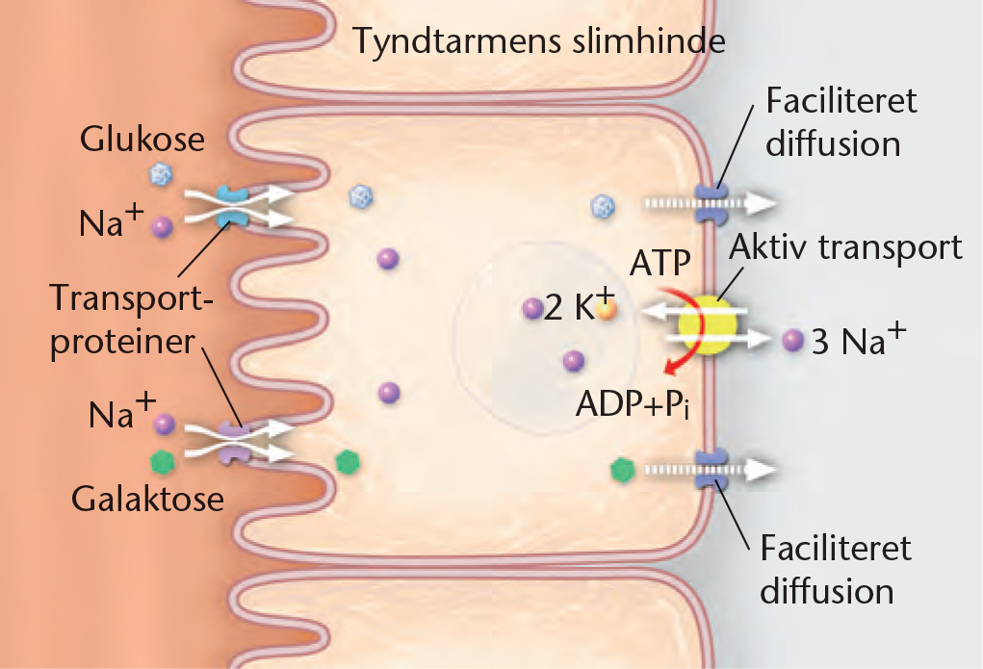

Slide 14
Nedbrydning af proteiner
Den enzymatiske nedbrydning af peptider og proteiner i tyndtarmen sker i flere trin:
Bugspytkirtlens enzymer står for første trin. Resultatet er korte peptider med 4-6 aminosyrer og frie aminosyrer.
Dernæst bliver de korte peptider endnu kortere, da de spaltes til 2-3 aminosyrer og til frie aminosyrer af enzymer placeret i slimhindescellernes membraner.
Den enzymatiske spaltning af proteiner foregår hurtigt og effektivt, og det er transportmekanismerne der er den begrænsende faktor for proteinernes optagelse i tyndtarmen.
Man kan finde mindre end 4% af aminosyrerne i afføringen.

Slide 15
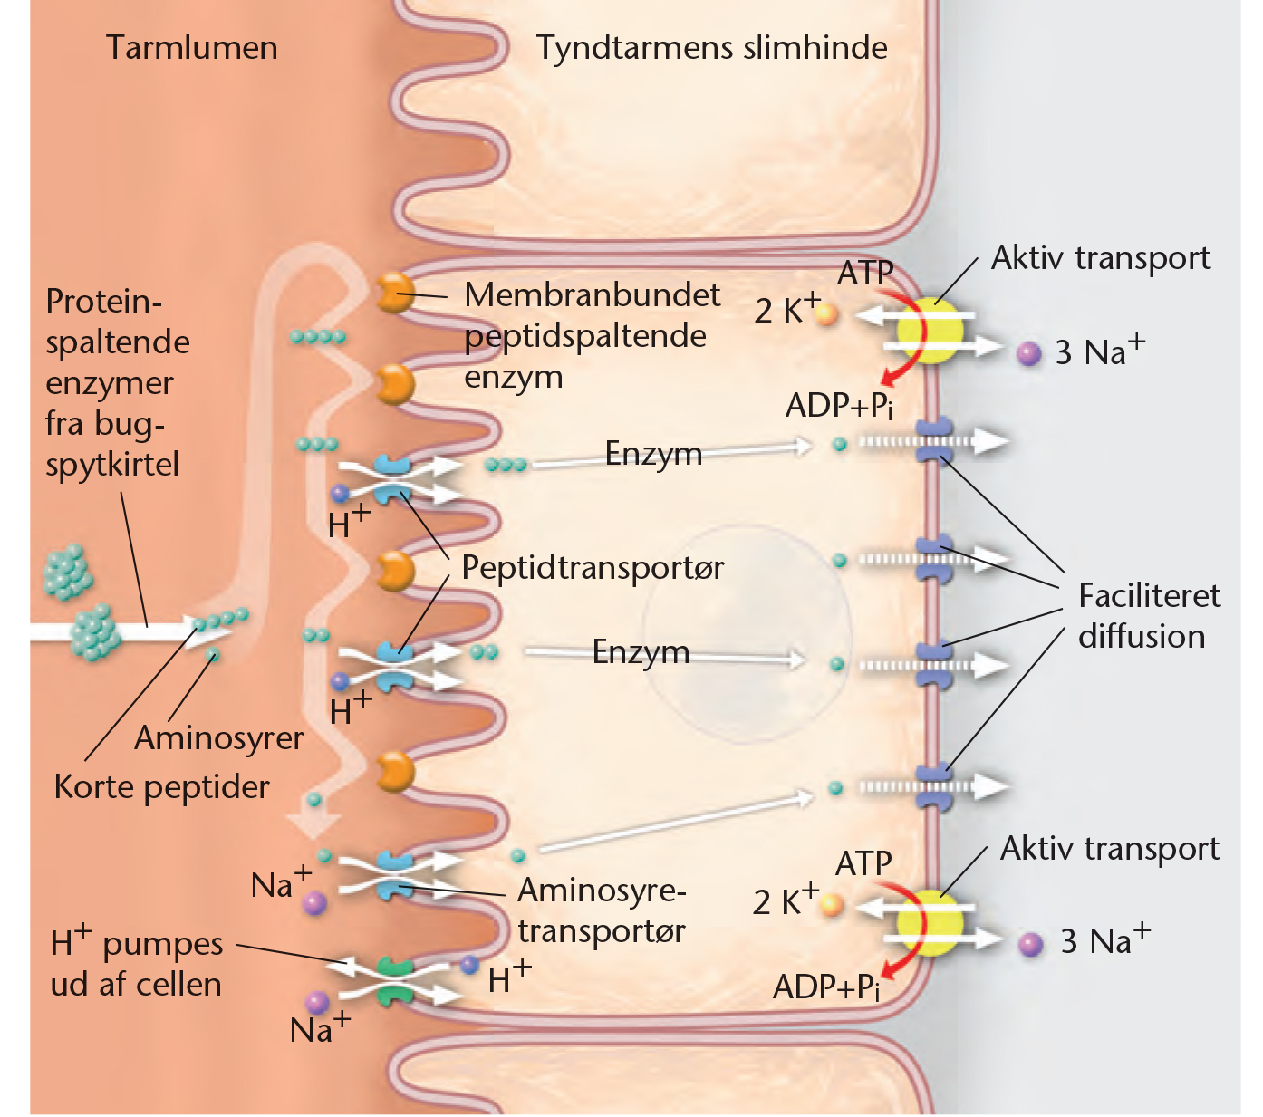

Slide 16
Nedbrydning af fedtstoffer
Hovedparten – over 90% - af kostens fedtstof er triglycerider, mens omkring 5% er fosforlipider (cellemembranen). De resterende er bl.a. kolesterol, fedtopløselige vitaminer mm.
Triglycerid: Nedbrydes til to fedtsyremolekyler og et monoglyceridmolekyle ved fraspaltning af de yderligt placerede fedtsyrer.
Fosforlipid: omdannes ved fraspaltning af den ene fedtsyrer.

Slide 17
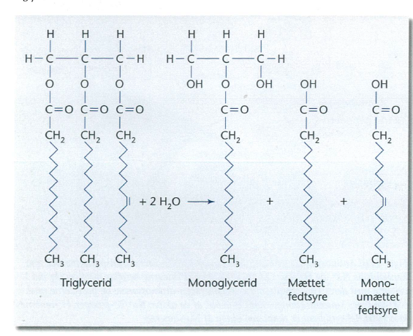

Slide 18
Nedbrydning af fedtstoffer
Den enzymatiske nedbrydning af fedtstofferne i tyndtarmen skyldes lipaser fra bugspytkirtlen.
Lipaser er vandopløselige, og triglycerider er fedtopløselige => fedtnedbrydningen finder sted i kontaktfladen mellem vand og fedt.
Efter triglycerider er blevet fraspaltet, så optages de forskellige dele af mikrovilli.

Slide 19
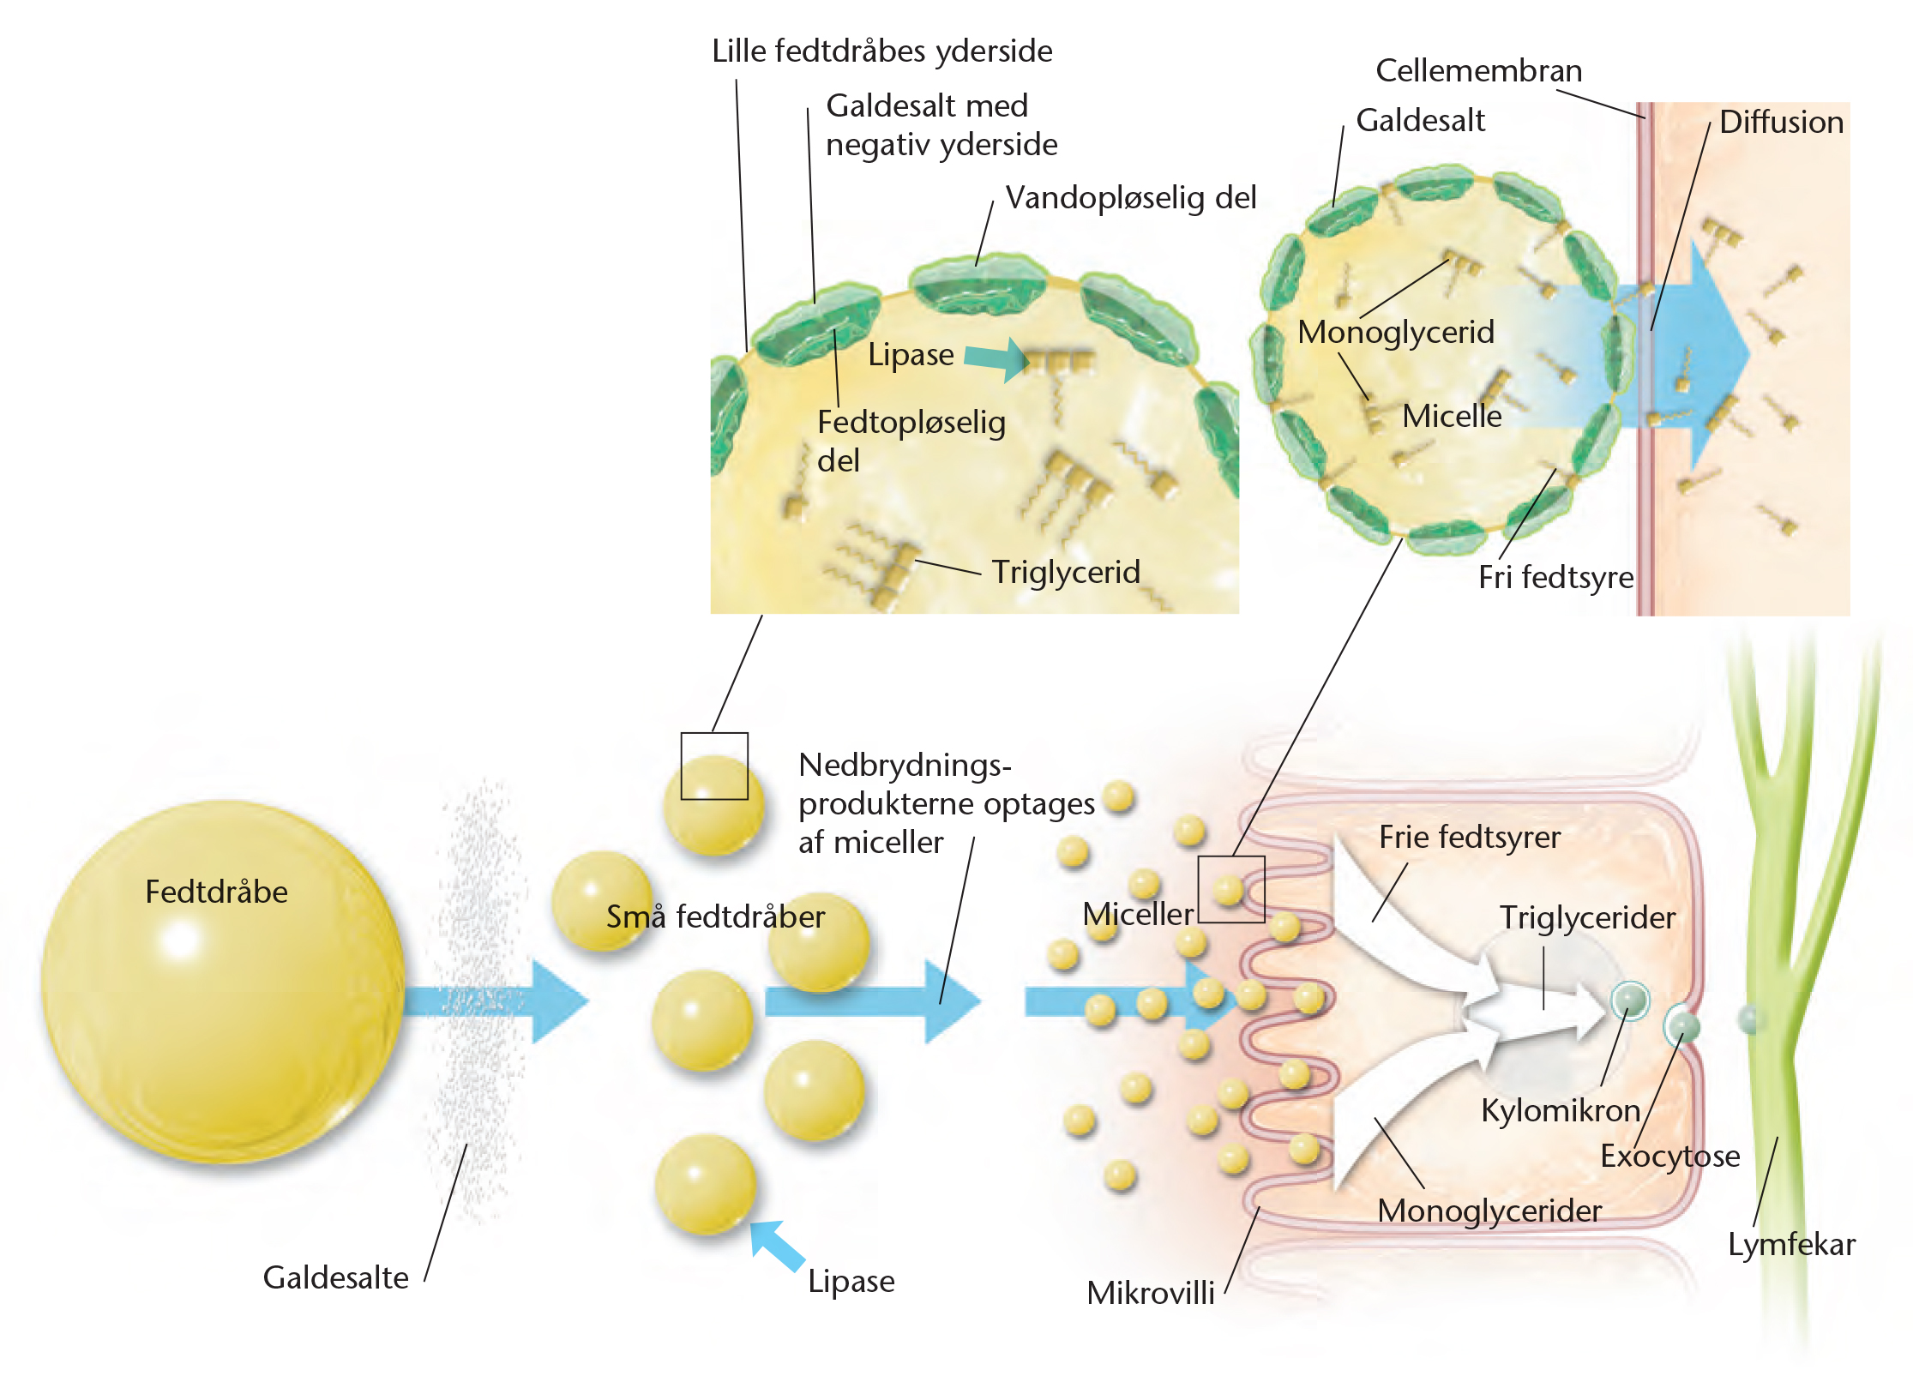

Slide 20
Optagelse af mineraler, vitaminer + vand
I skal nu læse s. 172 om mineraler, vitaminer og vand.
Notér jer de vigtigste pointer om optagelsen af disse dele.

Slide 21
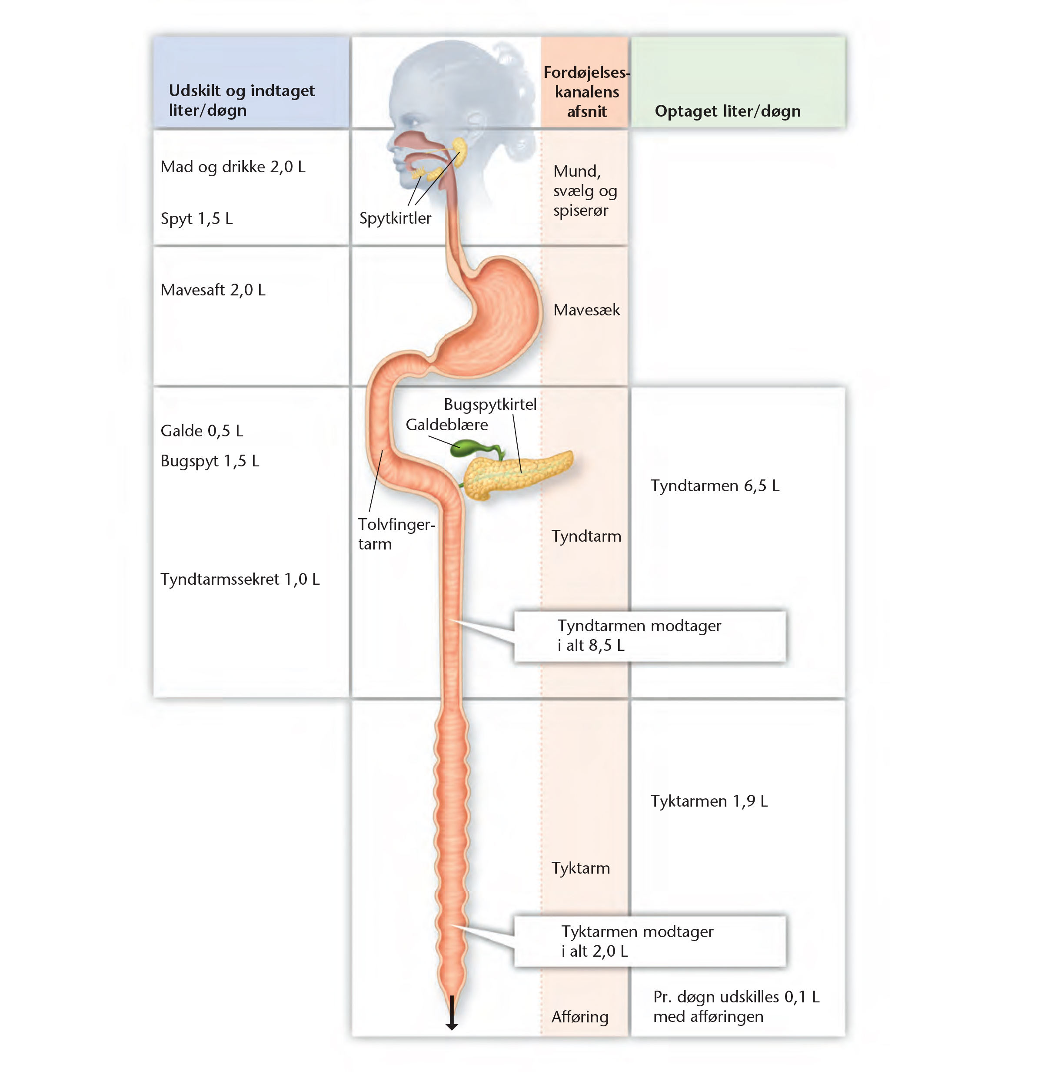

Slide 22
Øvelse: stop-motion-film
I grupper (som Lectio vælger) skal I nu producere en stop-motion-video af fordøjelsen.
Dvs. at I skal producere en video, som via stopmotion viser, hvordan man indtager et stykke mad og madens vej igennem fordøjelseskanalen.
Samtlige af de elementer, som vi har arbejdet med skal indgå i jeres video.
Vi ser hinandens videoer til sidst i 2. modul.

